Slide 1
САБИРАЊЕ ДВОЦИФРЕНОГ И ЈЕДНОЦИФРЕНОГ БРОЈА (12+2)
(ВЈЕЖБА)

Slide 2
Поновимо!
1Д 1Ј + 5Ј = 1Д 6Ј
11+5=16

Slide 3
1. Израчунај!
12 + 4 = 11 + 2 =
17 + 2 = 13 + 4 =
15 + 3 = 14 + 1 =
16
13
19
17
18
15

Slide 4
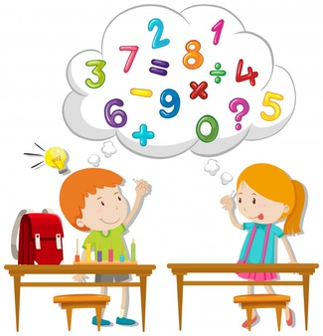
2. Први сабирак је број 13,
а други сабирак је број 5.
Израчунај збир!
13 +
5
= 18

Slide 5
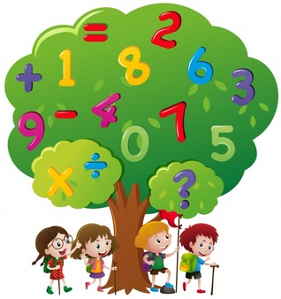
3. Израчунај збир бројева 14 и 3!
14 + 3 =
17

Slide 6
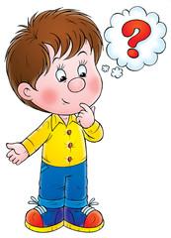
4. Ако је први сабирак сљедбеник броја 10, а други сабирак најмањи паран број прве десетице, колики је збир?
11 +
2
= 13
ОДГОВОР: Збир је 13.

Slide 7
5. Марија је у једној продавници купила оловку за 12 КМ и гумицу за 6 КМ. Колико је Марија потрошила новца?
12 +
6 =
18
ОДГОВОР: Марија је потрошила 18 КМ.

Slide 8
ЗАДАТАК ЗА САМОСТАЛАН РАД
1. У албуму је било 14 фотографија. Вања је у албум ставила 5 нових фотографија. Колико фотографија сада има?

